Slide 1
تهيئة الفصل العاشر
القياس: المحيط والمساحة والحجم
الفصل
القياس: المحيط والمساحة والحجم
١٠
صفحة ١٦٧

Slide 2
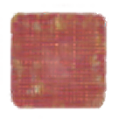
الفصل
القياس: المحيط والمساحة والحجم
١٠
الفكرة العامة
أربط بين خصائص الأشكال المستوية والمجسّمات؛ لإيجـاد محيطات الأشكال المستوية ومساحاتها وحجوم المجسّمات..

Slide 3
الفصل
القياس: المحيط والمساحة والحجم
١٠
المفردات
٢
الدائرة
١
محيط الدائرة
٤
المنشور الرباعي
٣
الحجم

Slide 4

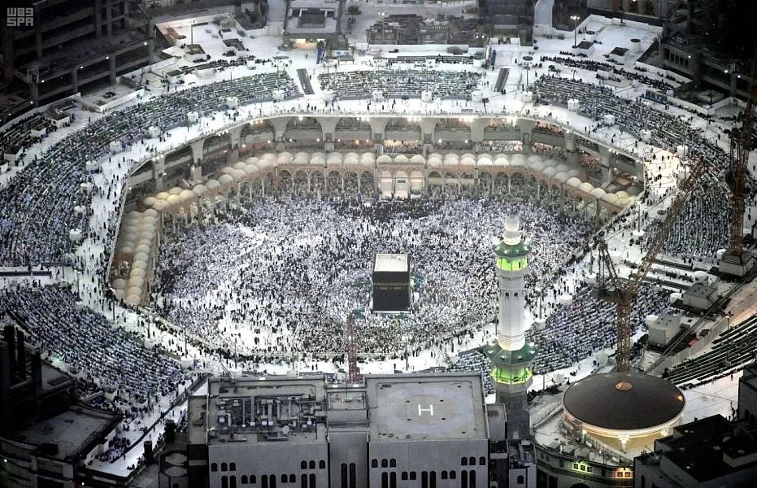
الفصل
القياس: المحيط والمساحة والحجم
١٠
الربط مع الحياة
المسجد الحرام:
تمت توسعة المطاف حول الكعبة؛ ليستوعبَ (١١٨) ألف طائف دفعة واحدة في الساعة.

Slide 5

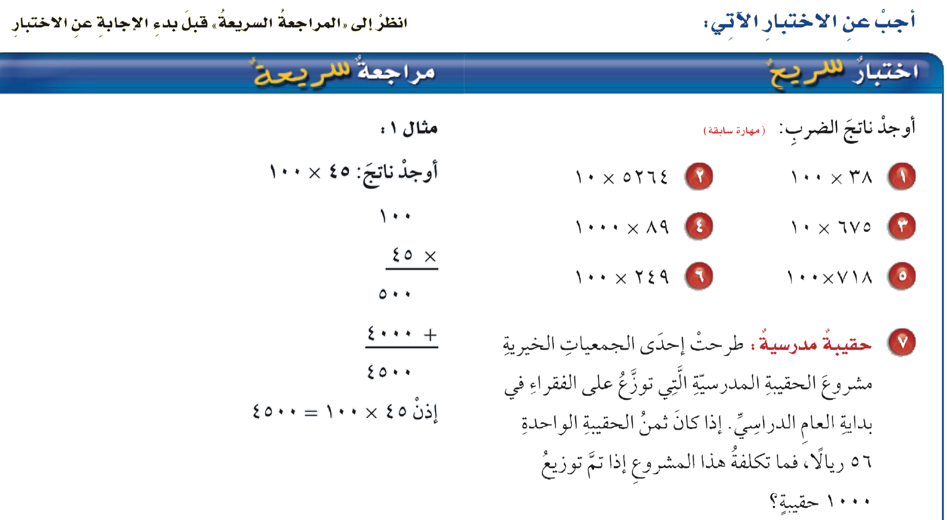

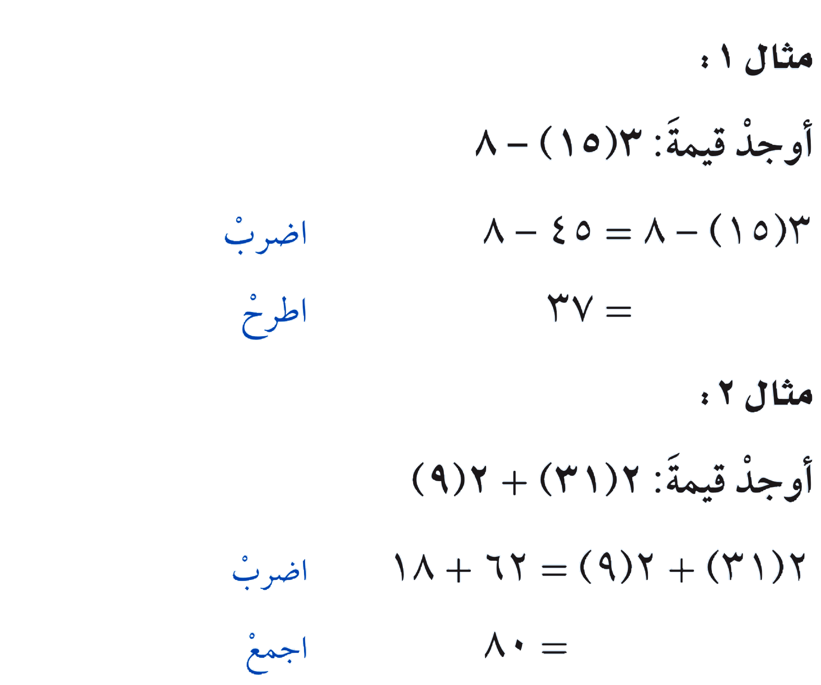
الفصل
‏انظر إلى المراجعة السريعة قبل البدء في الإجابة عن الاختبار
١٠
القياس: المحيط والمساحة والحجم
اختبار سريع

Slide 6

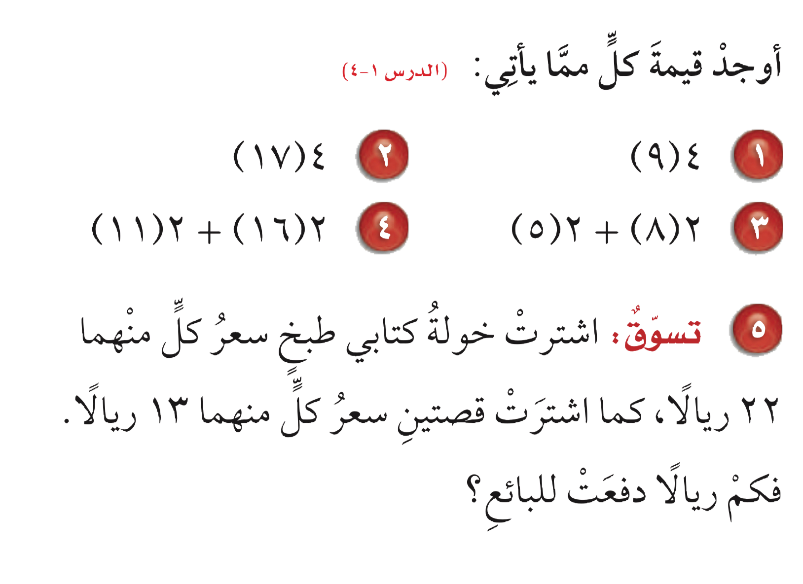

الفصل
القياس: المحيط والمساحة والحجم
١٠
الحل

Slide 7
الفصل
القياس: المحيط والمساحة والحجم
١٠
٦٨
٣٦
٣٢ + ٢٢ = ٥٤
١٦ + ١٠ = ٢٦

Slide 8
الفصل
القياس: المحيط والمساحة والحجم
١٠

Slide 9
الفصل
القياس: المحيط والمساحة والحجم
١٠
دفعت للبائع = ٢( ٢٢ ) + ٢( ١٣ ) =٤٤ + ٢٦ = ٧٠ ريال

Slide 10

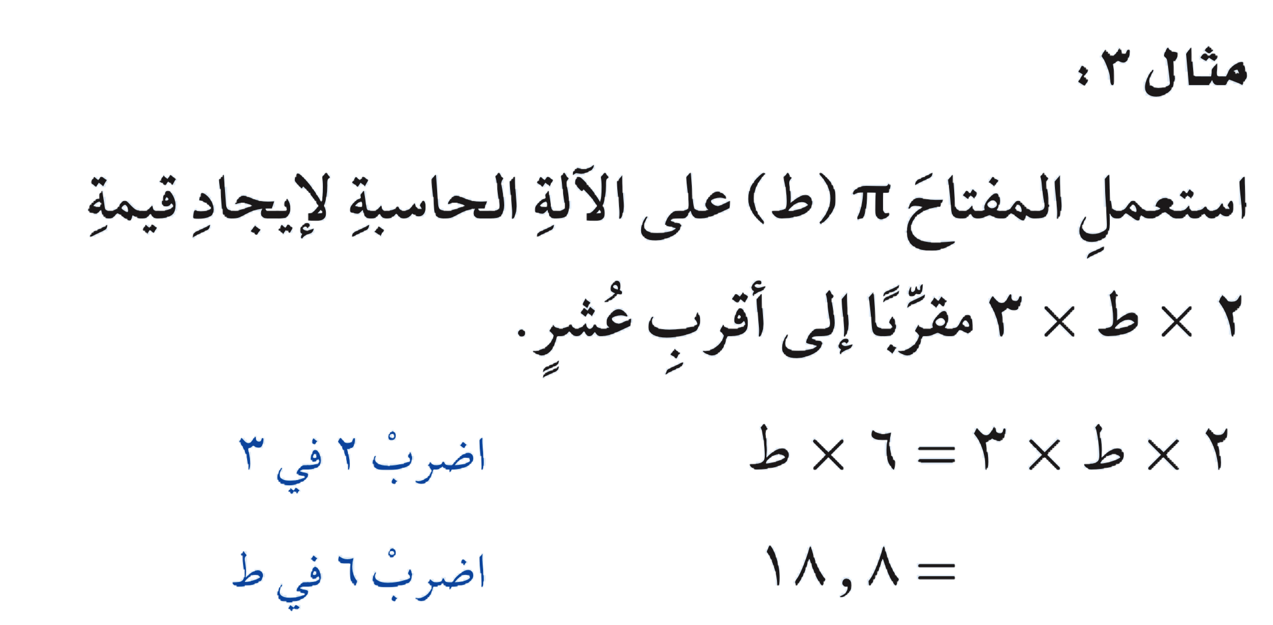
الفصل
‏انظر إلى المراجعة السريعة قبل البدء في الإجابة عن الاختبار
١٠
القياس: المحيط والمساحة والحجم
اختبار سريع

Slide 11
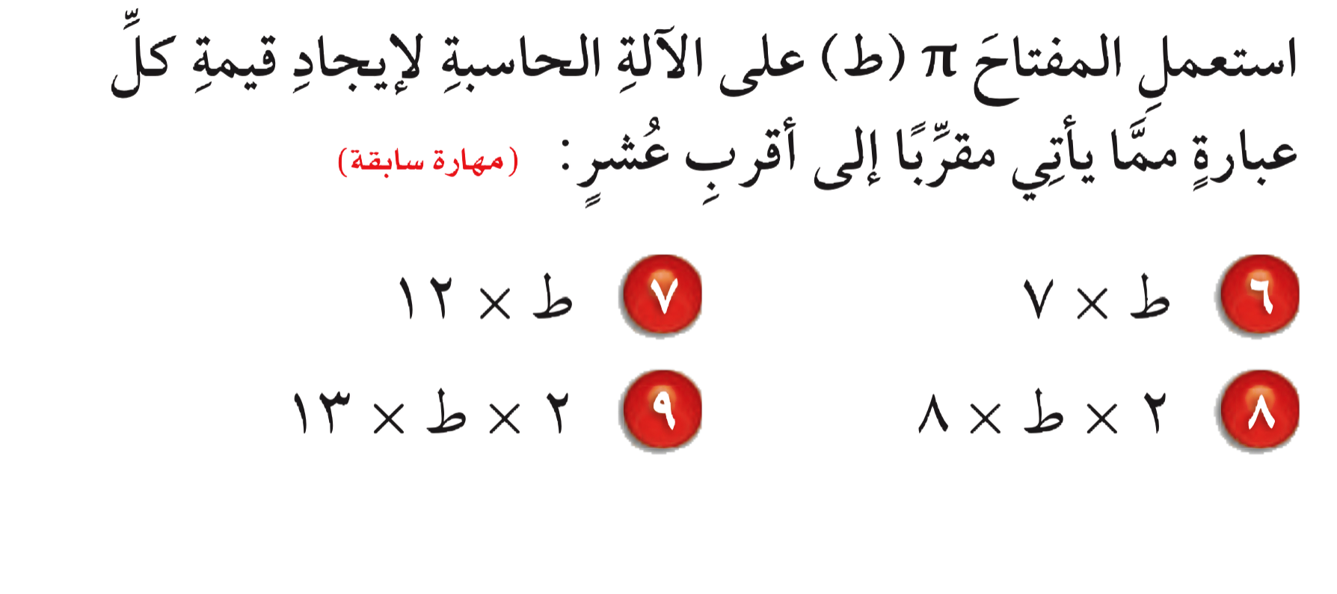

الفصل
القياس: المحيط والمساحة والحجم
١٠
الحل

Slide 12
الفصل
القياس: المحيط والمساحة والحجم
١٠
٢٢
٣٧٫٧
٥٠٫٣
٨١٫٧

Slide 13
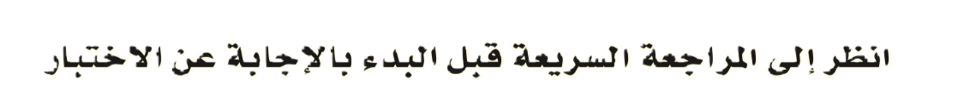


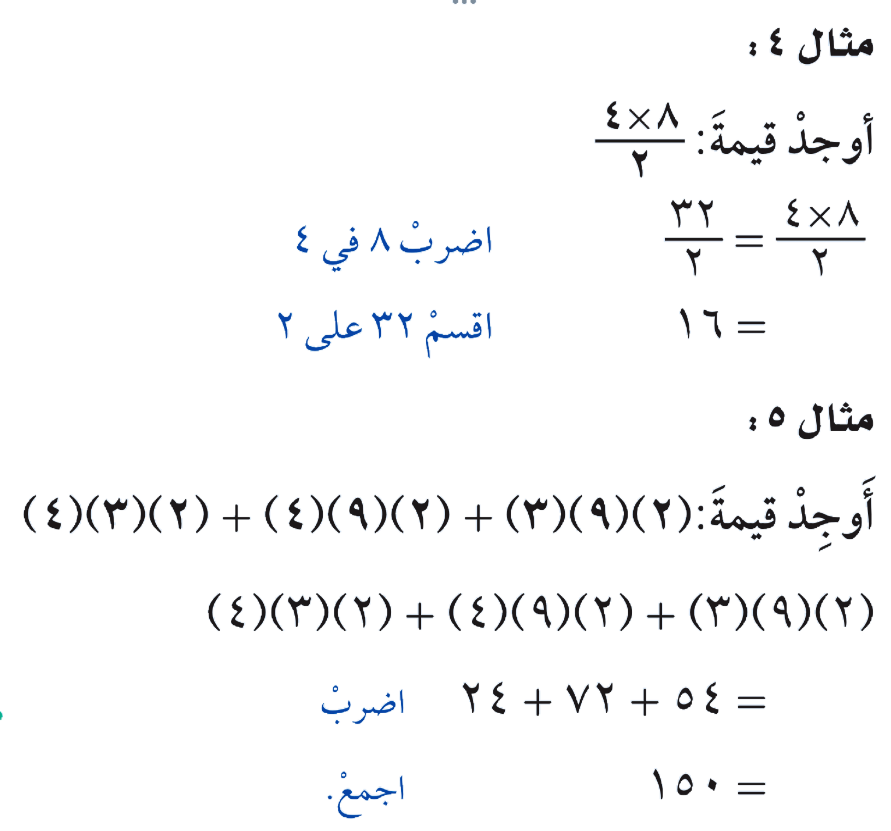
الفصل
القياس: المحيط والمساحة والحجم
١٠
اختبار سريع

Slide 14

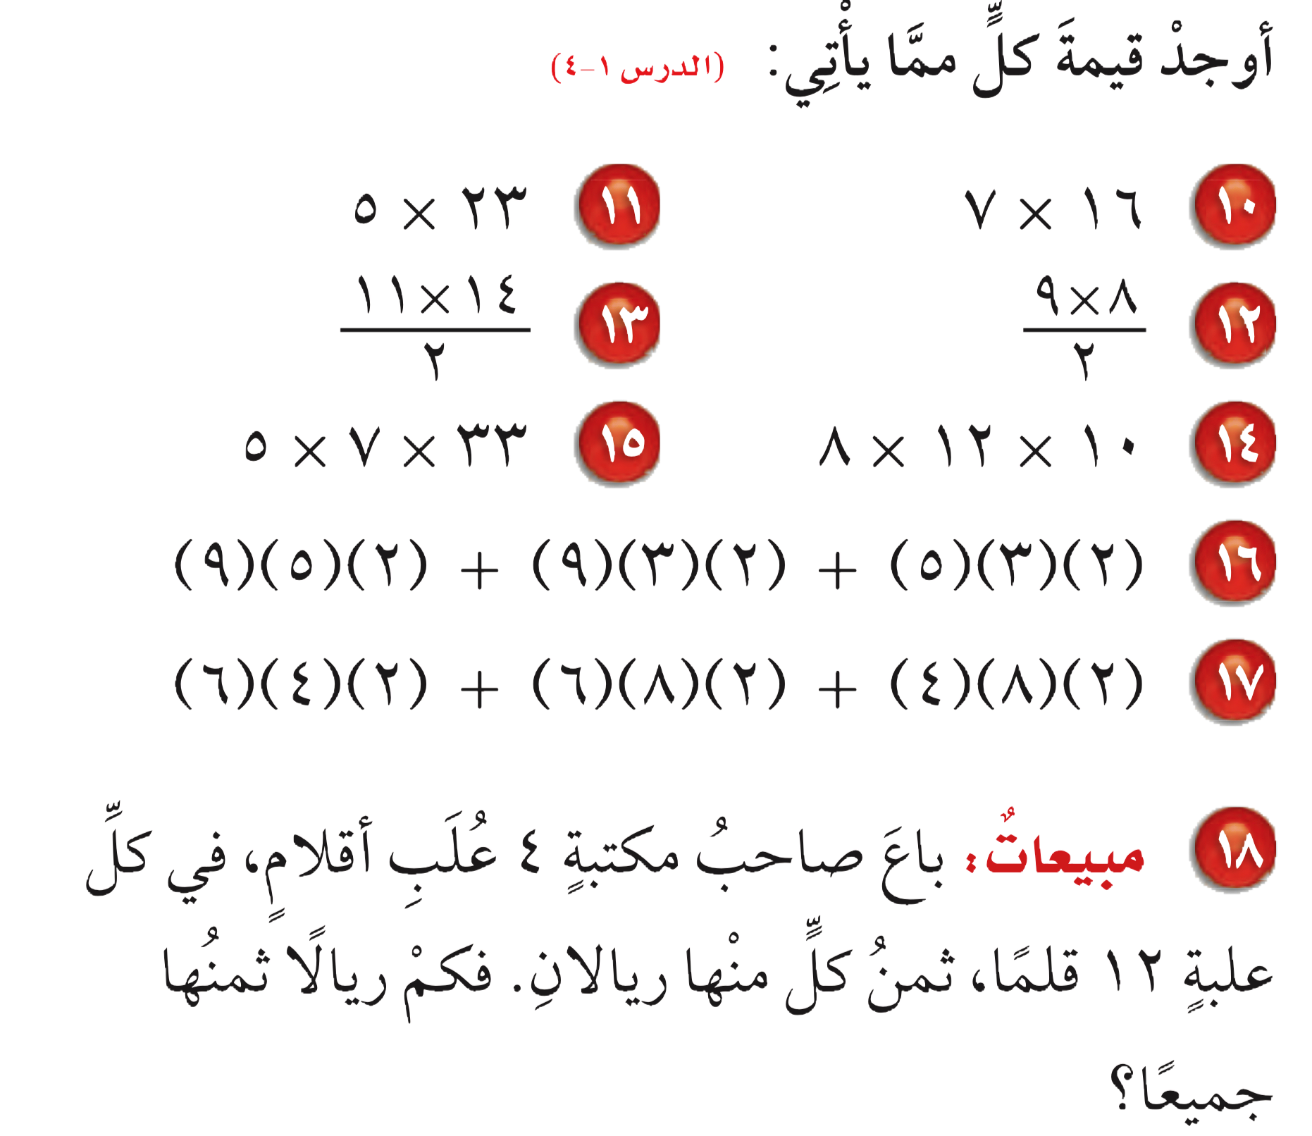

الفصل
القياس: المحيط والمساحة والحجم
١٠
الحل

Slide 15
الفصل
القياس: المحيط والمساحة والحجم
١٠
١١٥
١١٢
٧٧
٣٦
١١٥٥
٩٦٠
٣٠+٥٤+٩٠=١٧٤
٦٤+٩٦+٤٨=٢٠٨

Slide 16
الفصل
القياس: المحيط والمساحة والحجم
١٠
الحل

Slide 17
الفصل
القياس: المحيط والمساحة والحجم
١٠
ثمنها جميعاً =٤ ( ١٢ × ٢ ) = ٩٦ ريال

Slide 18
الفصل
القياس: المحيط والمساحة والحجم
١٠
ختاماً
لا يكفي الوصول إلى النجاح المهم أن نبقى ناجحين.

